Slide 1
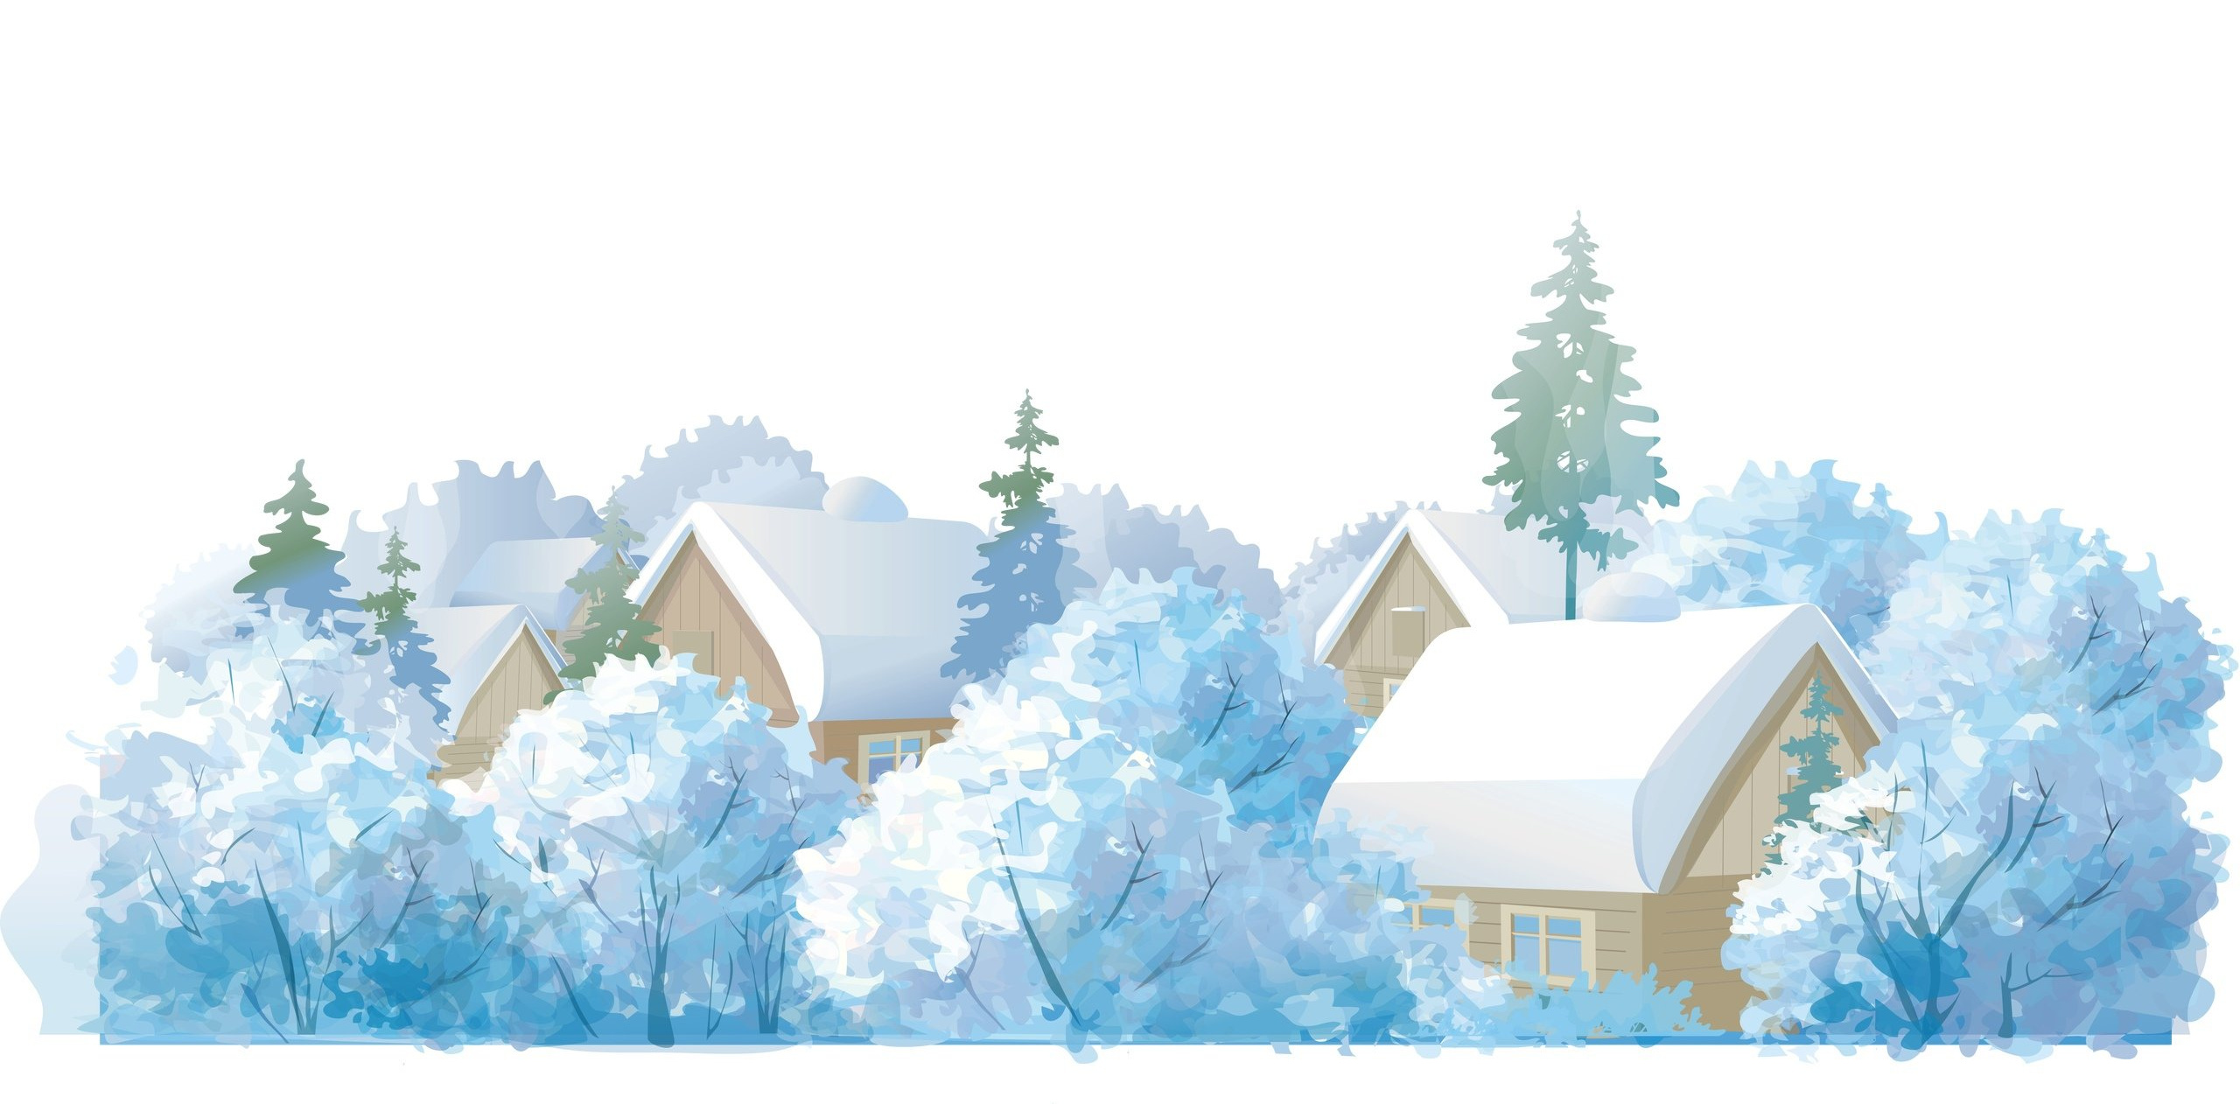
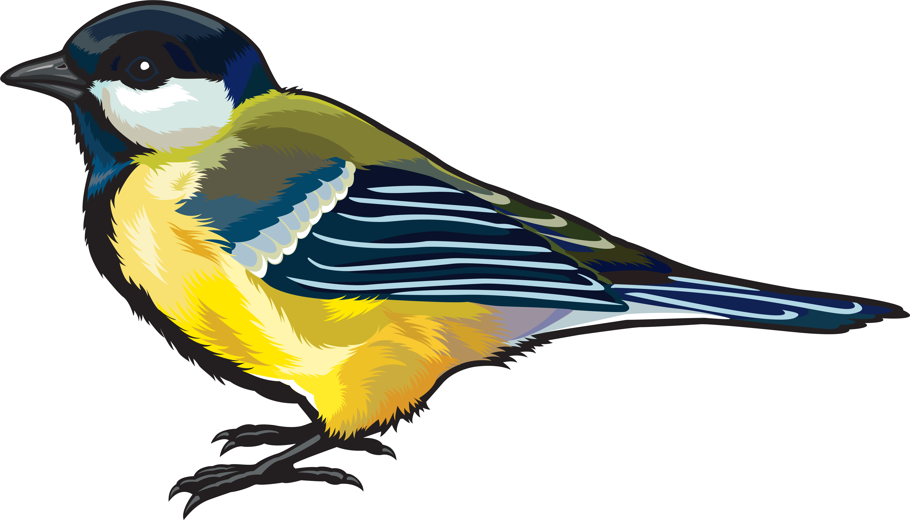
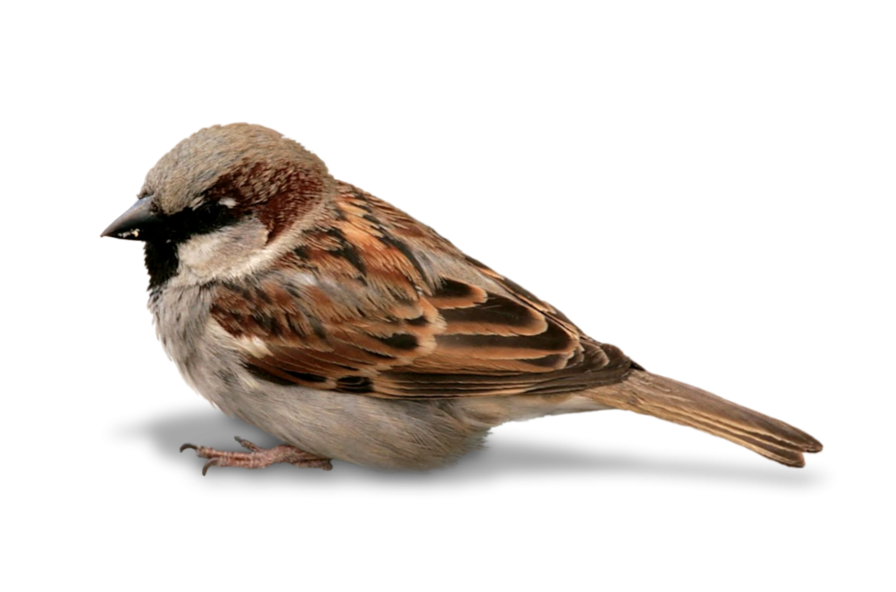
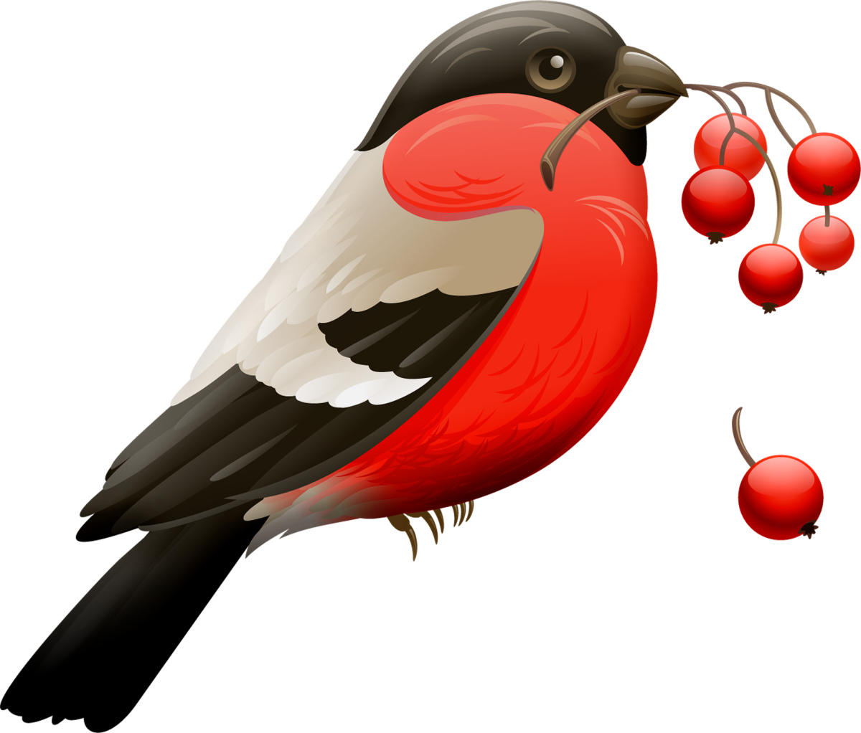
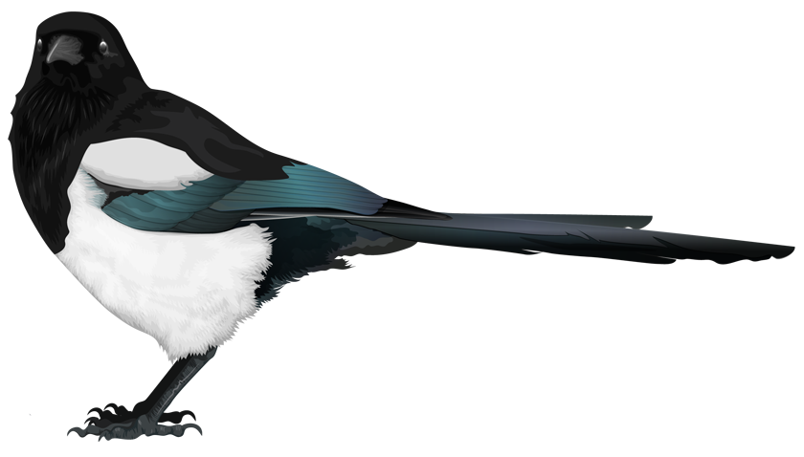
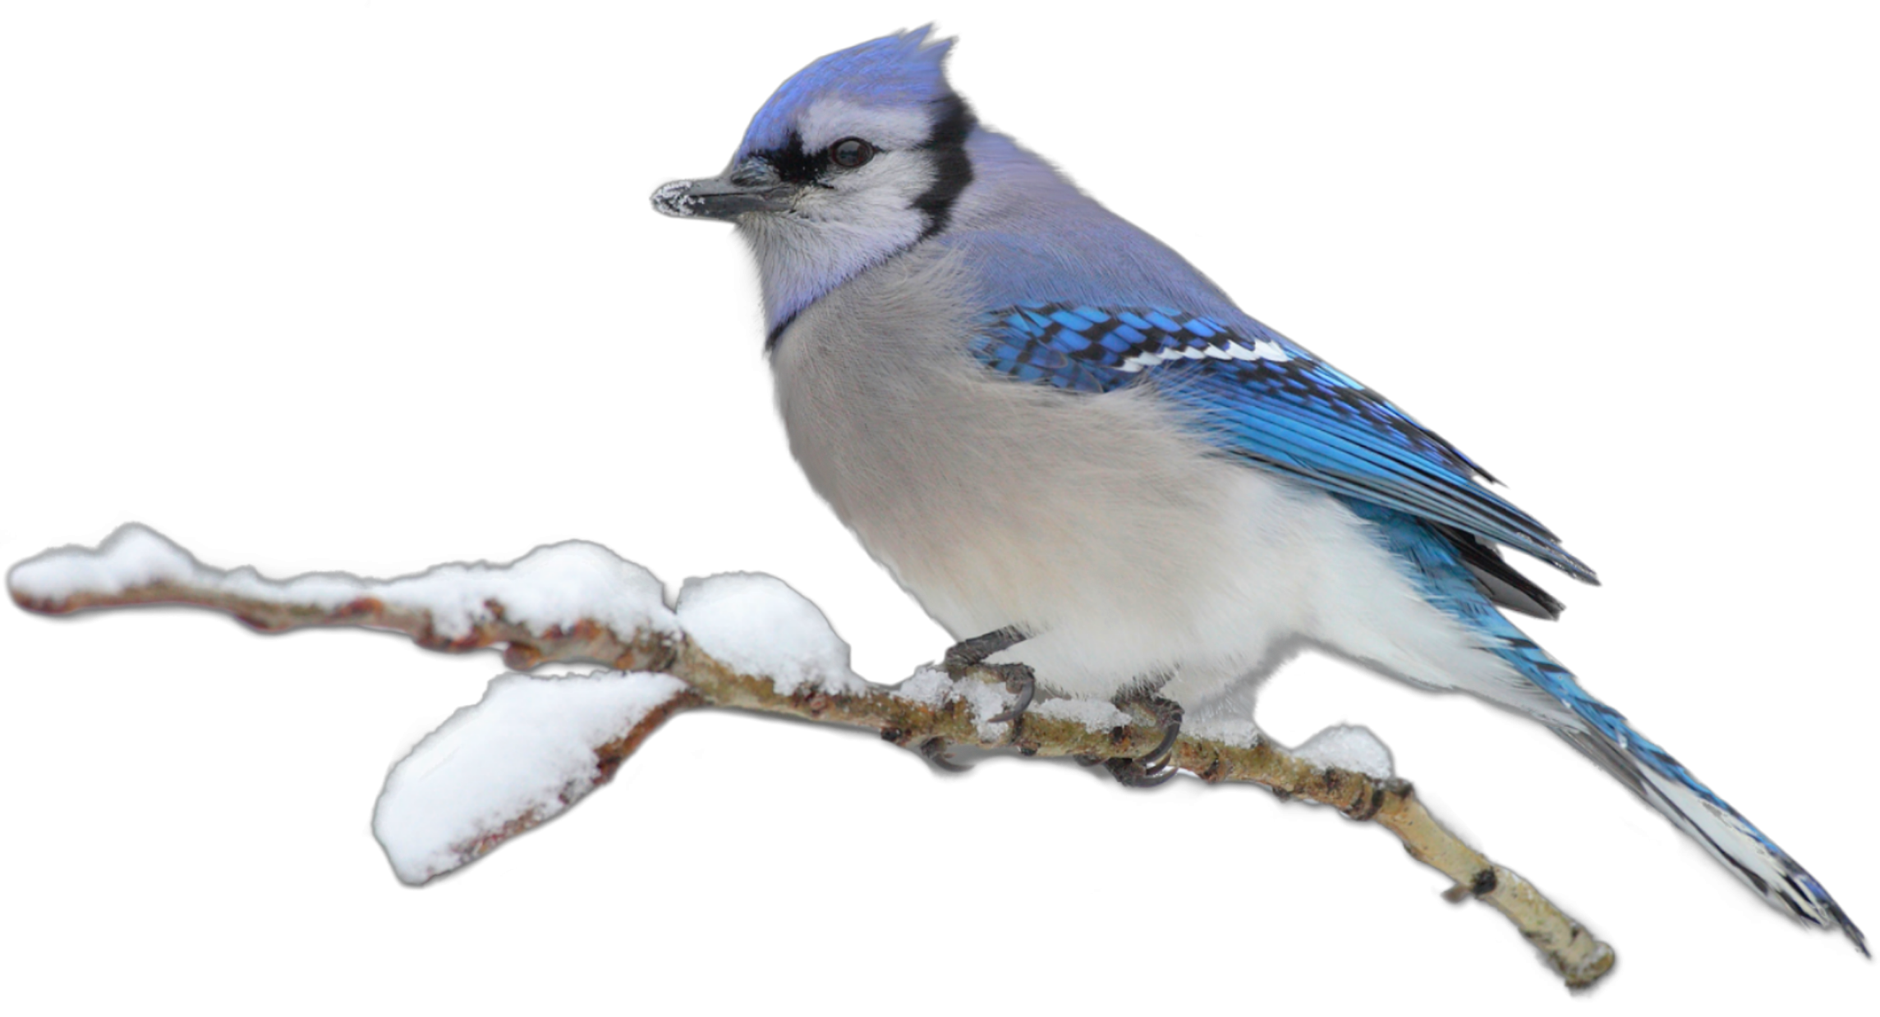
Зимующие птицы
Учитель – логопед
ГБОУ Школа №1288 г. Москва
Калязина Е.Е.

Slide 2
По зиме мороз крепчает, Птичек в гнёзда загоняет, Но чирикнул веселей Шустрый мелкий...

Slide 3
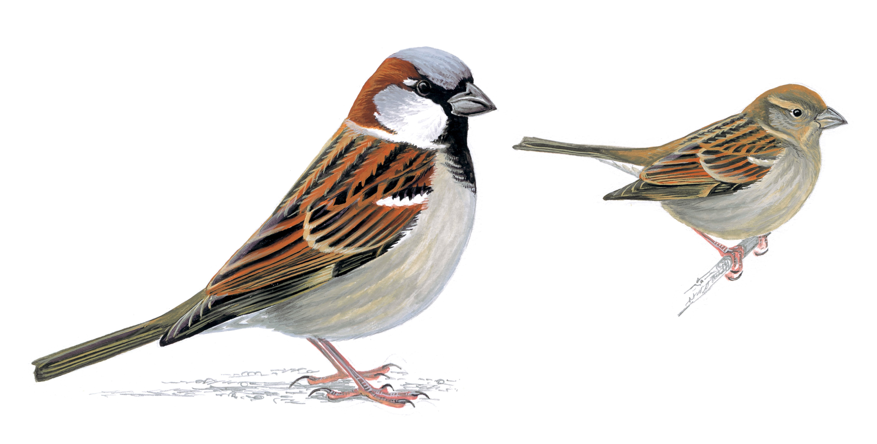
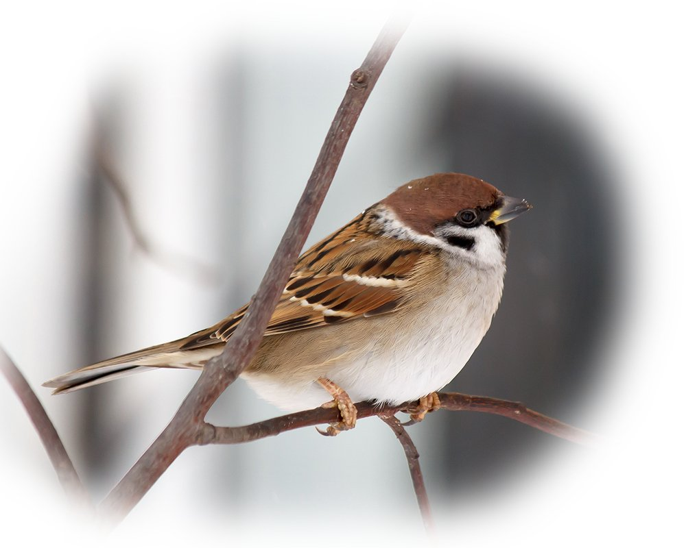
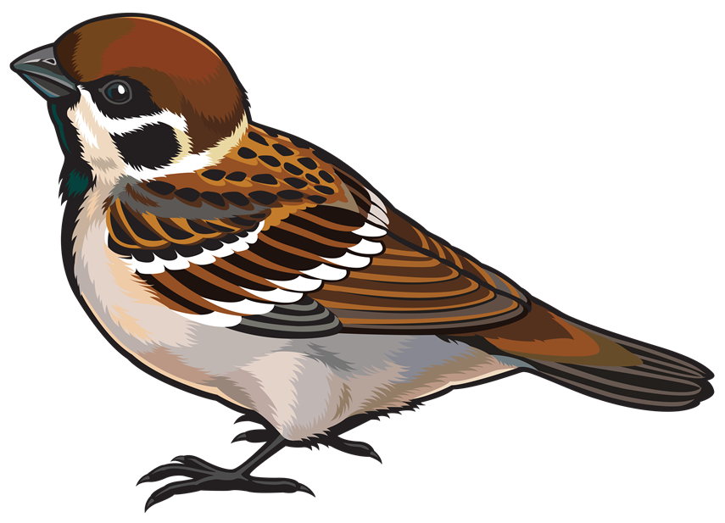
Воробей

Slide 4
Эта хитрая плутовка По помойкам скачет ловко, Сядет вмиг на клён зелёный И орёт: «Кар! Кар!»...

Slide 5
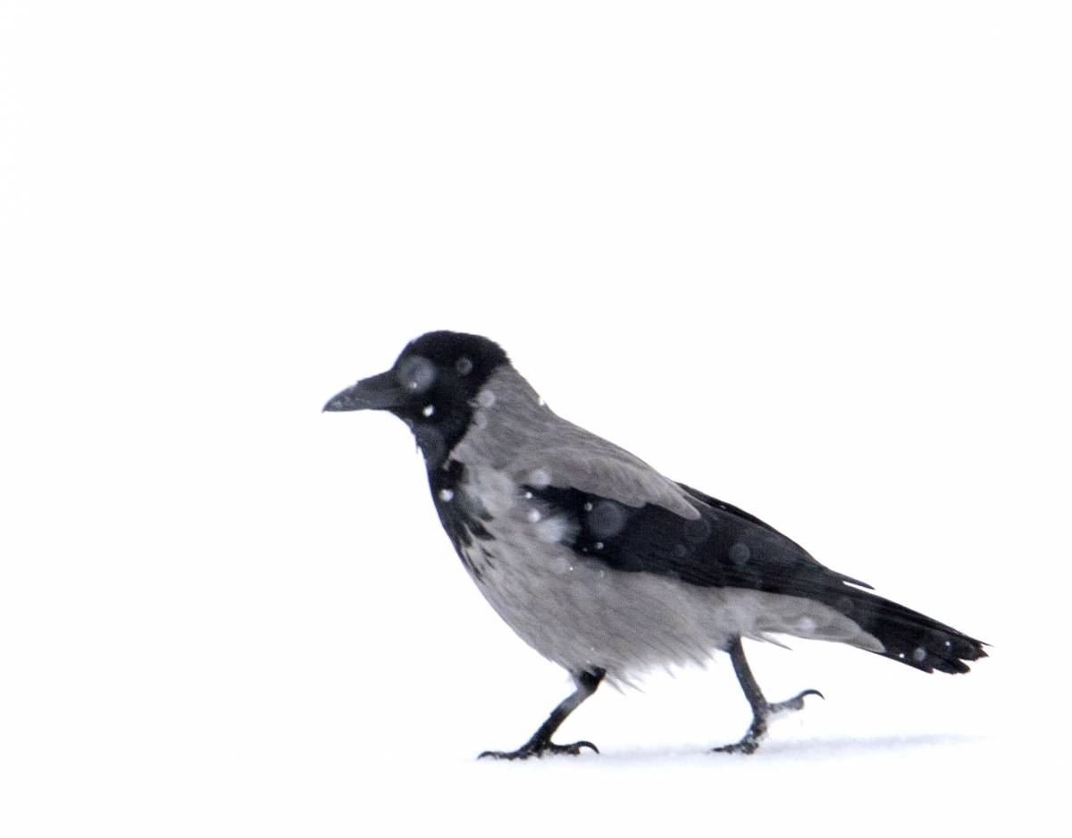
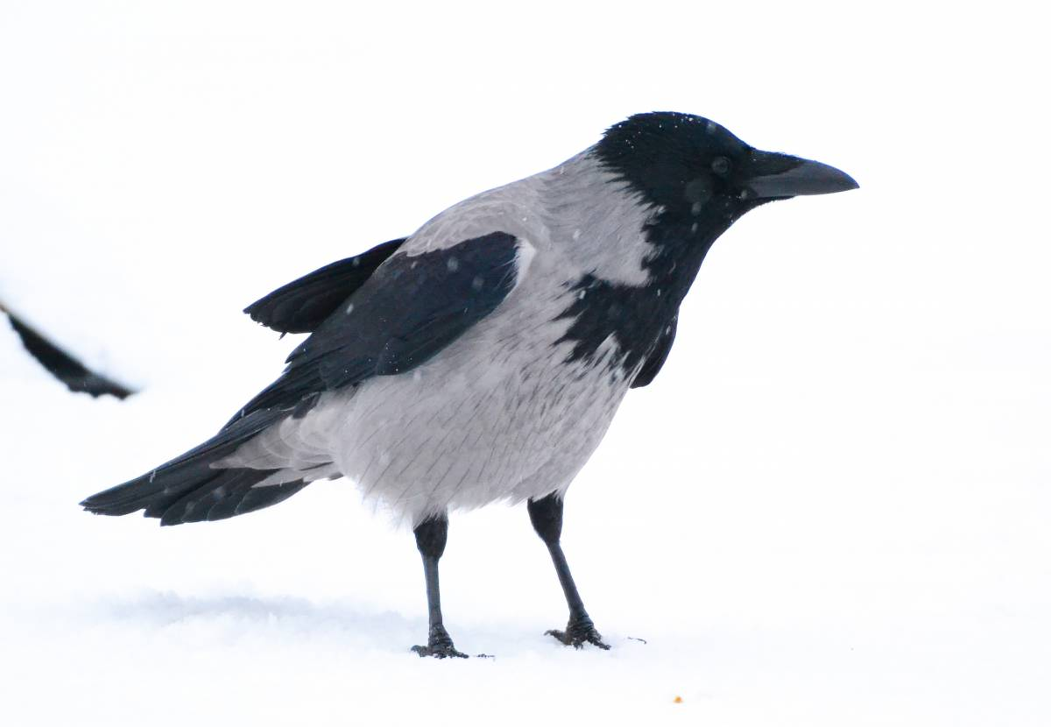
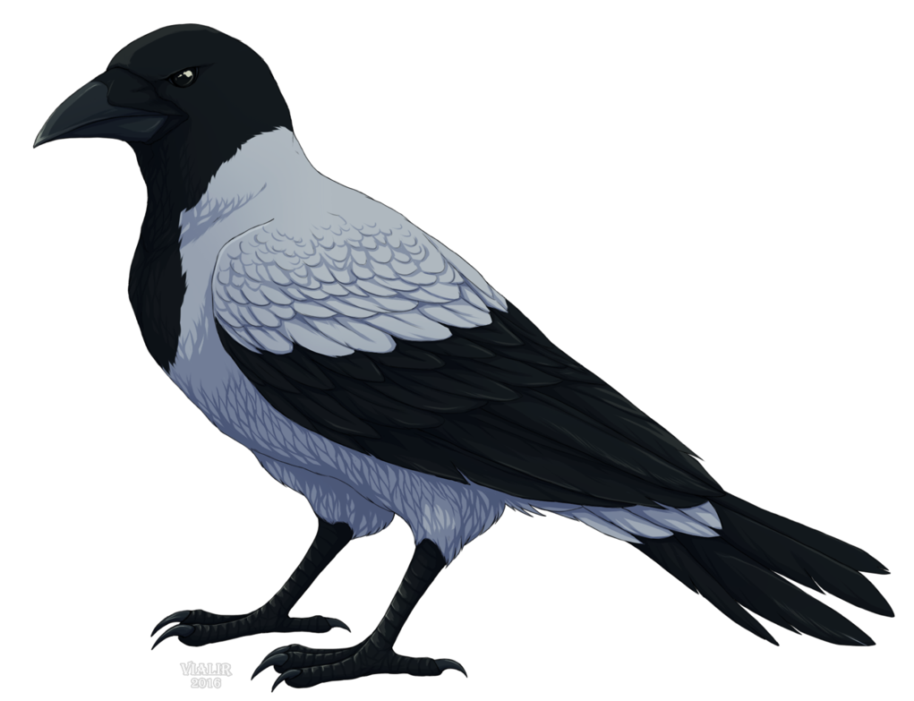
Серая ворона

Slide 6
Прыгает она зимой И летает надо мной, Брюшко желтое у птички И зовут ее...

Slide 7
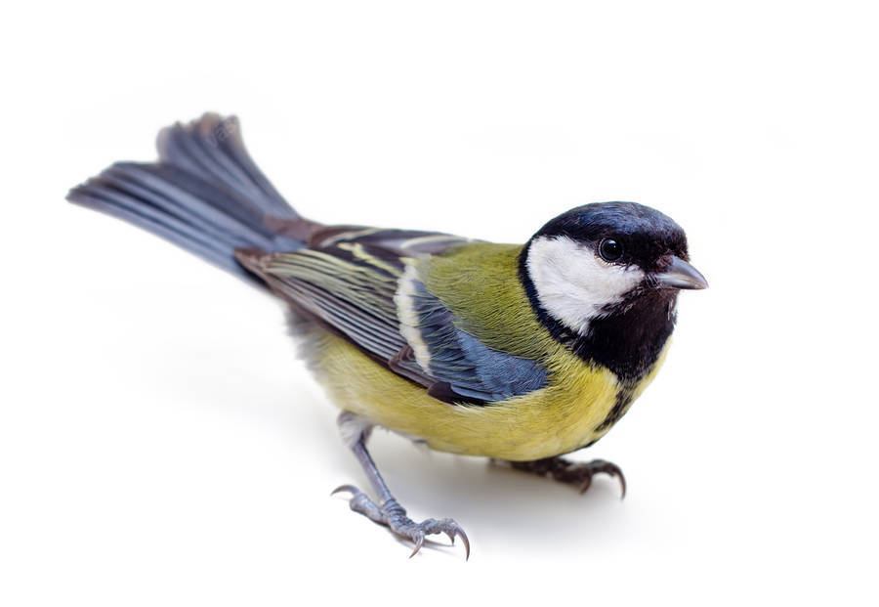
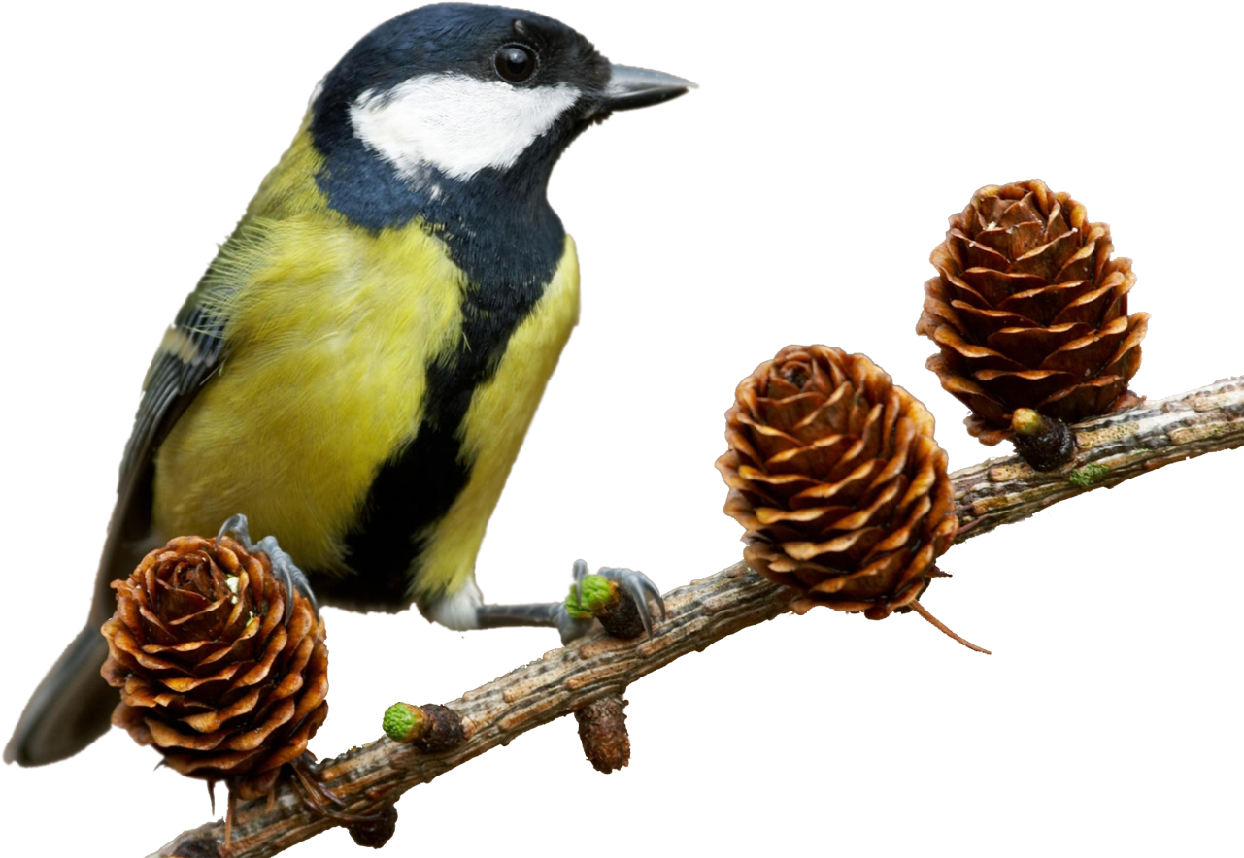
Синица

Slide 8
Красногрудый, чернокрылый,
Любит зёрнышки клевать,
С первым снегом на рябине
Он появится опять

Slide 9
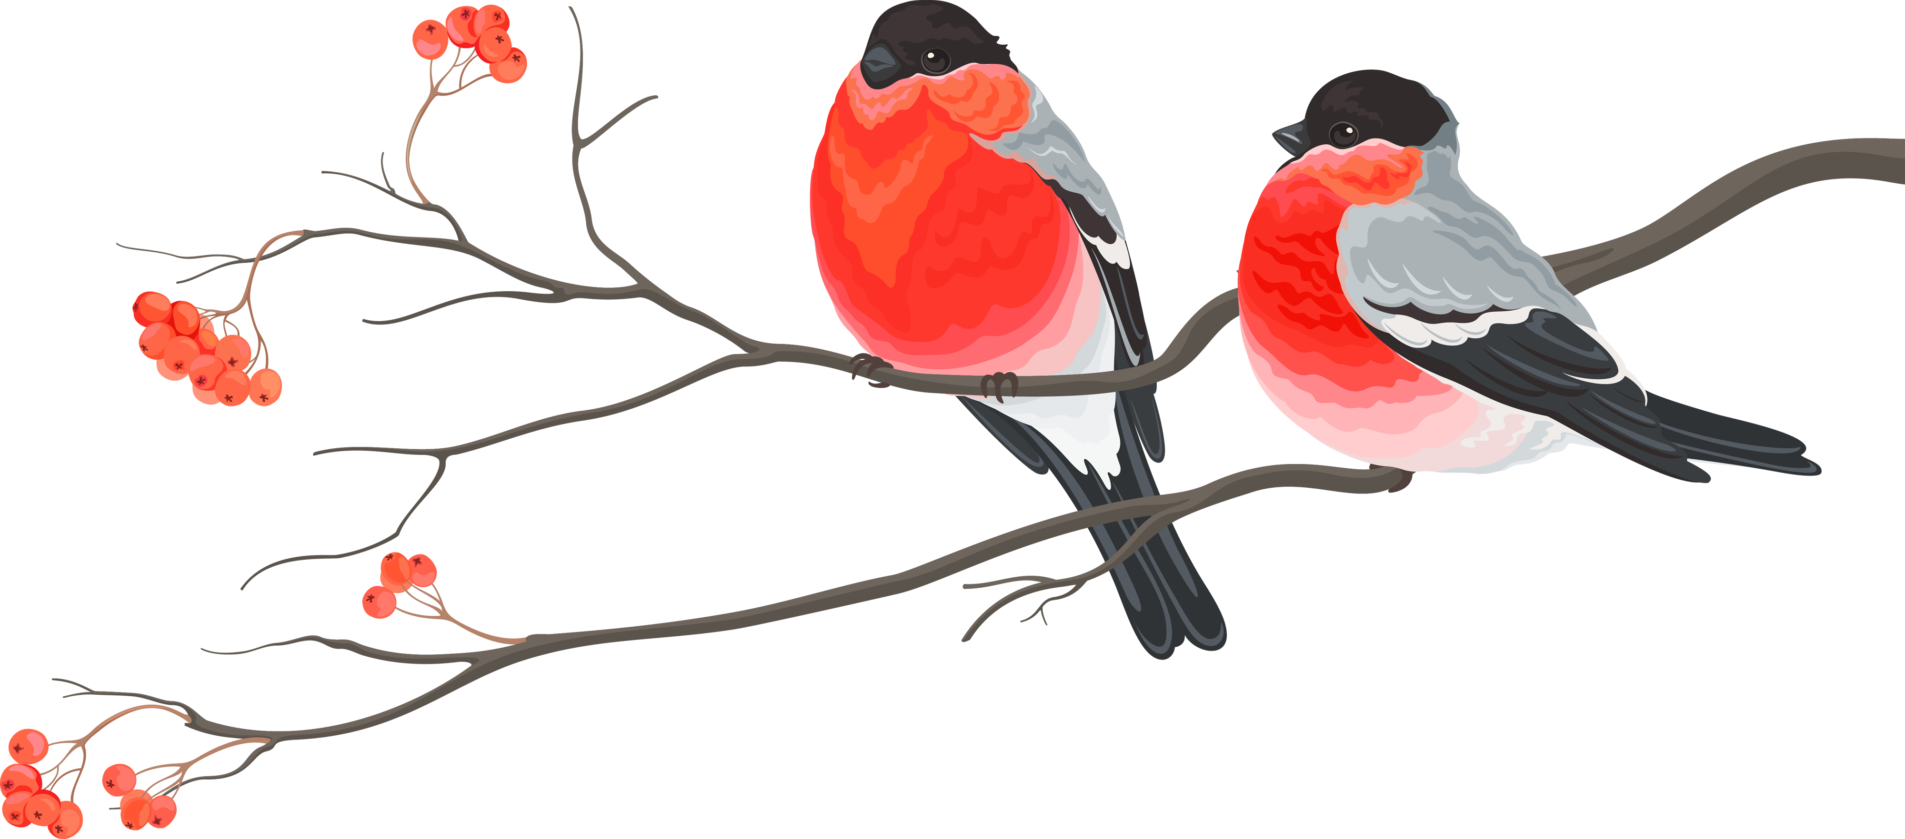
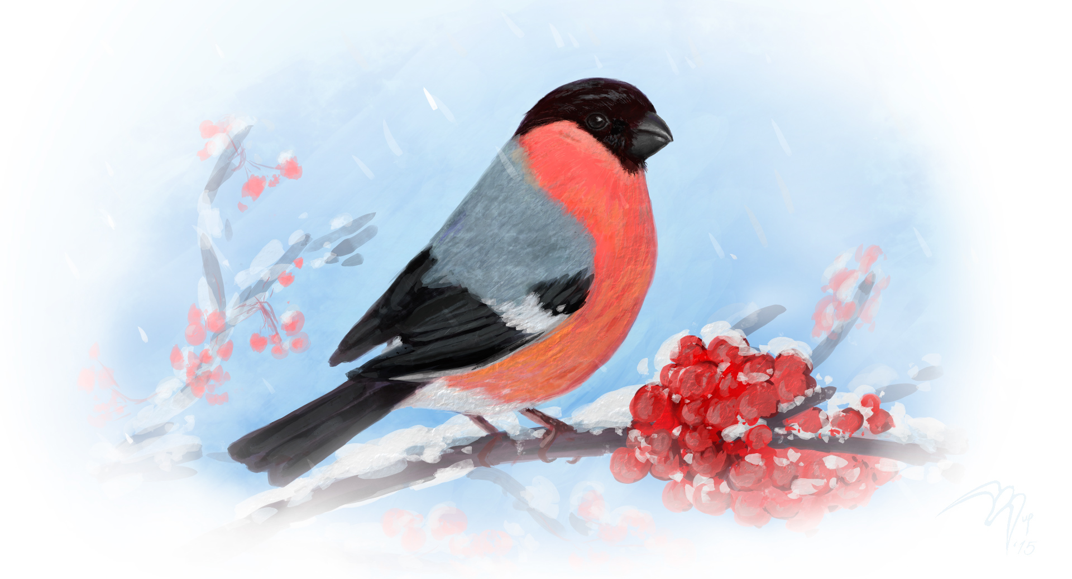
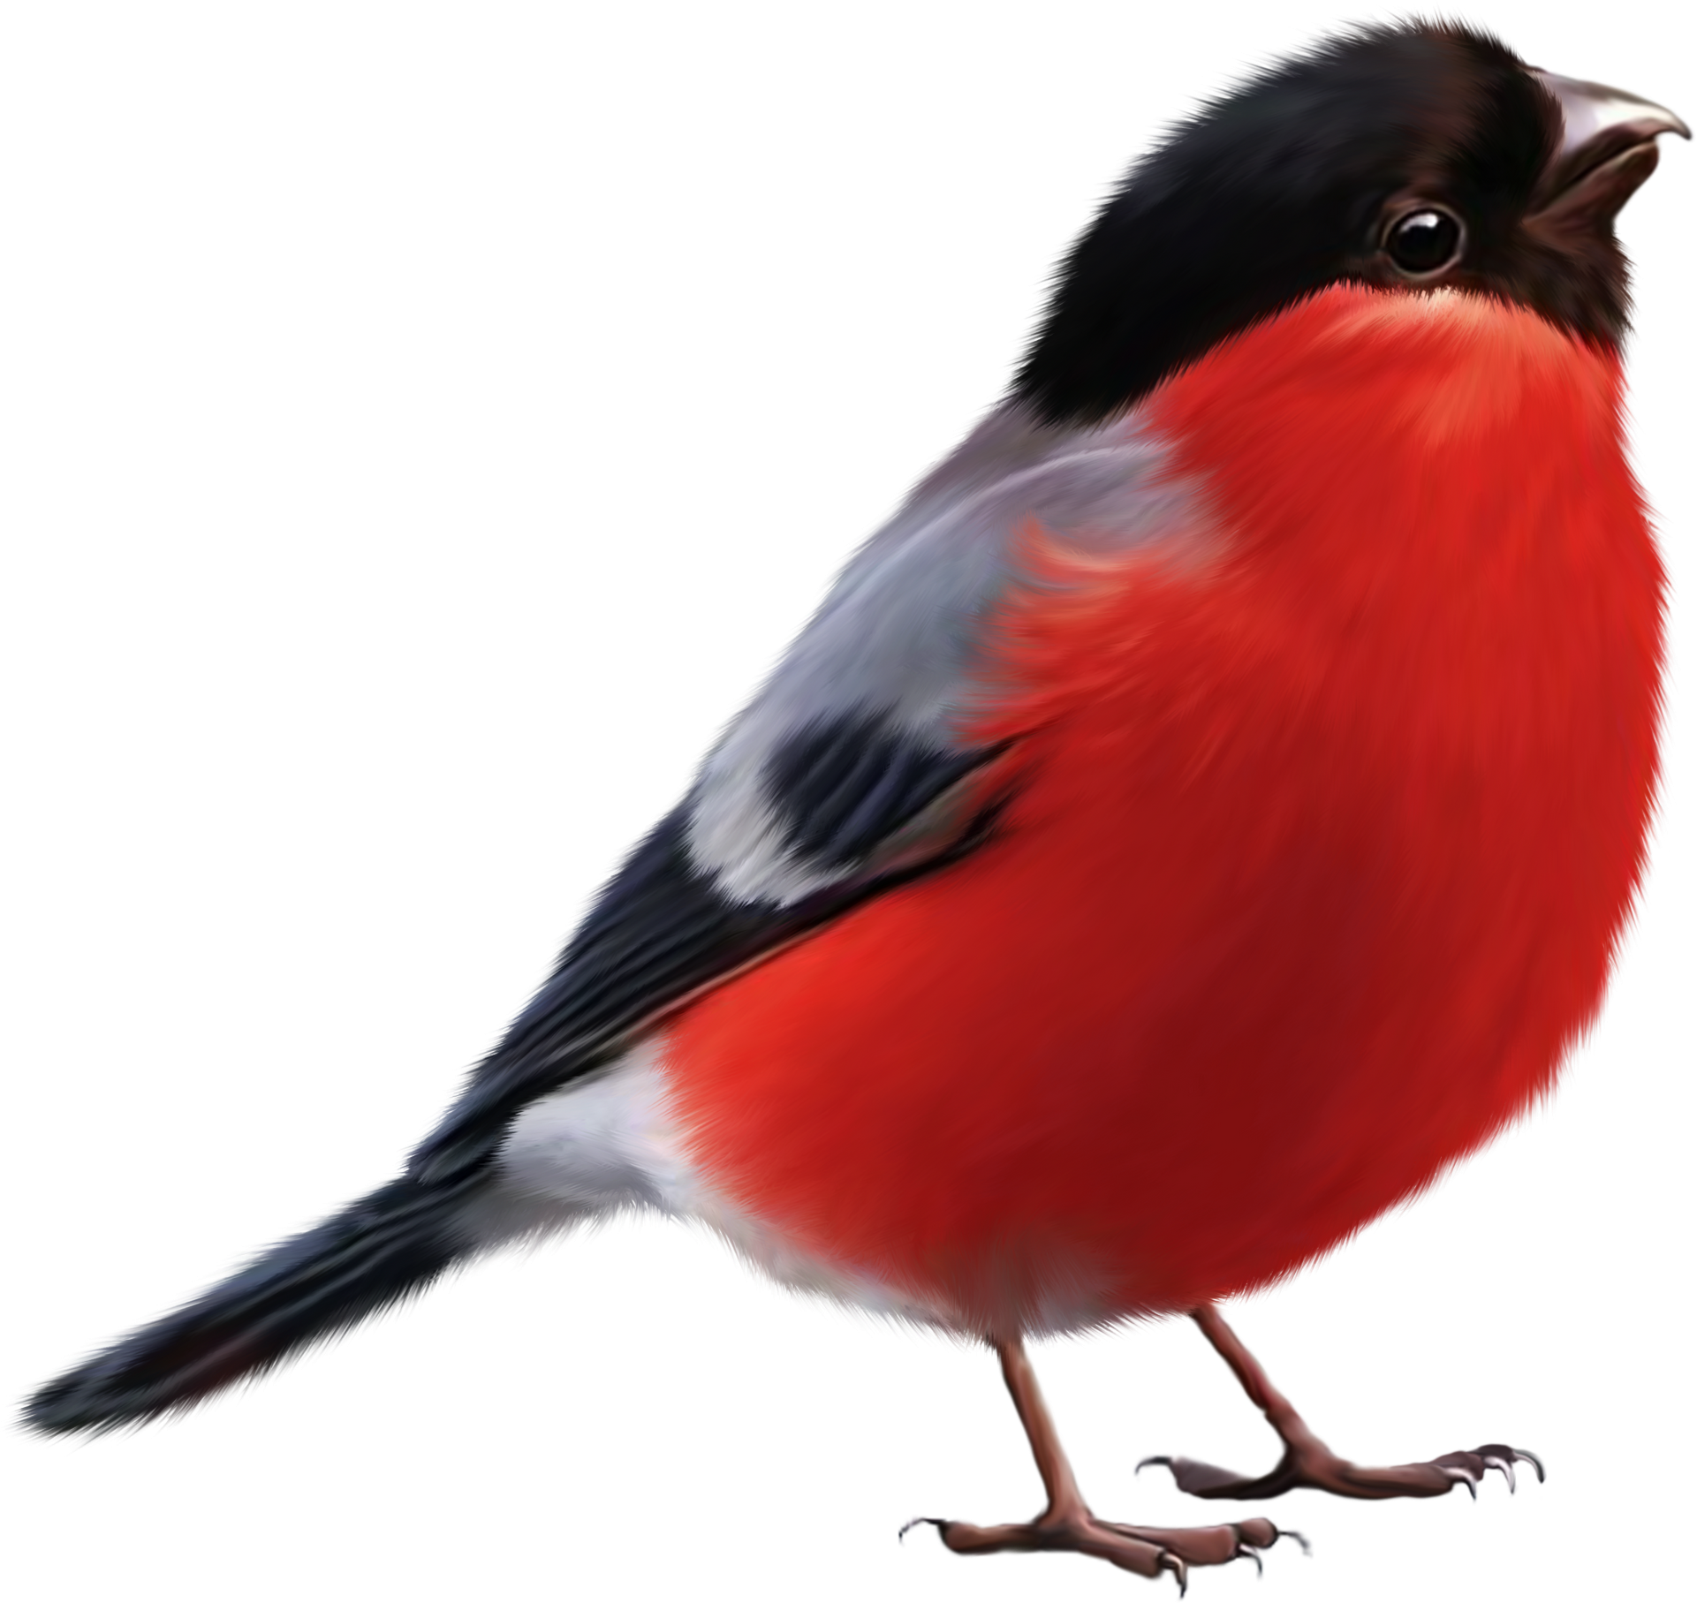
Снегирь

Slide 10
Непоседа пёстрая,
Птица длиннохвостая,
Птица говорливая,
Самая болтливая.
Вещунья белобока,
А зовут её ...

Slide 11
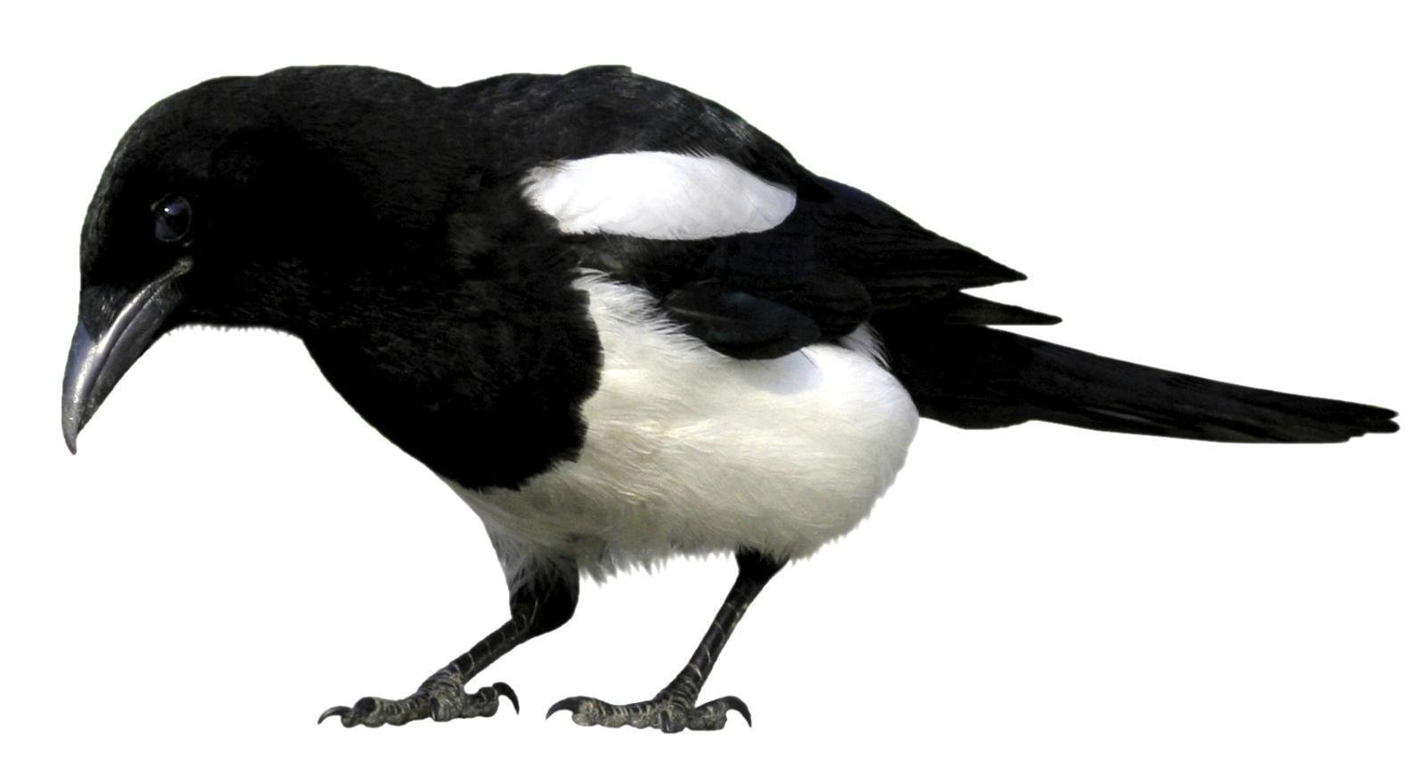
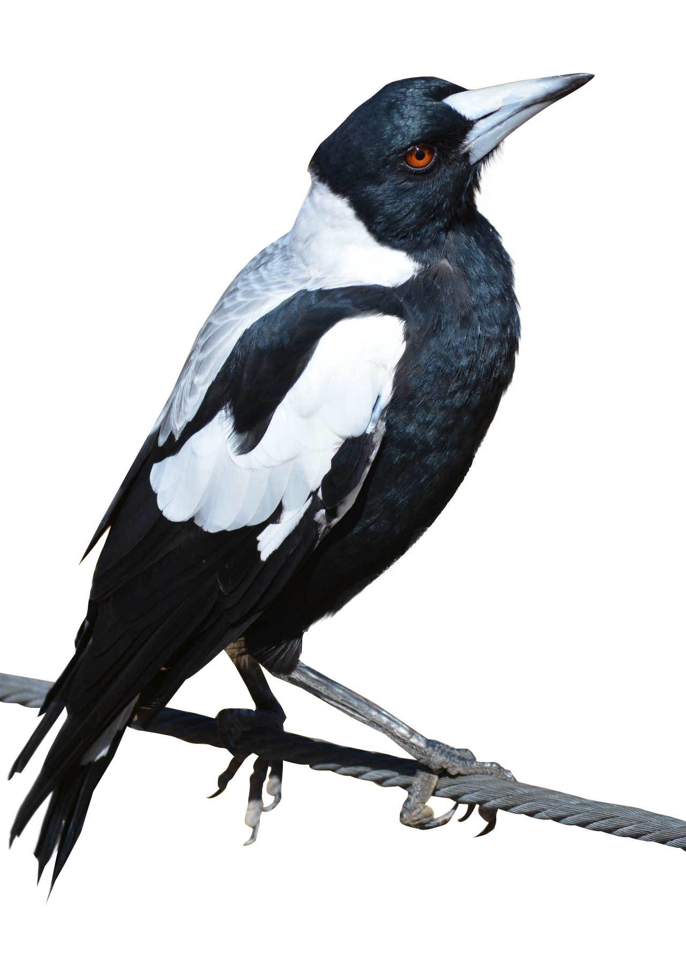
Сорока

Slide 12
Всё время стучит,
Деревья долбит.
Но их не калечит,
А только лечит

Slide 13
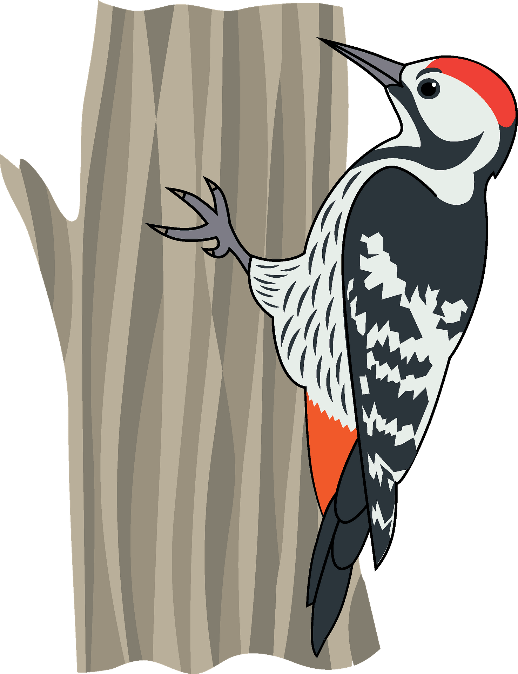
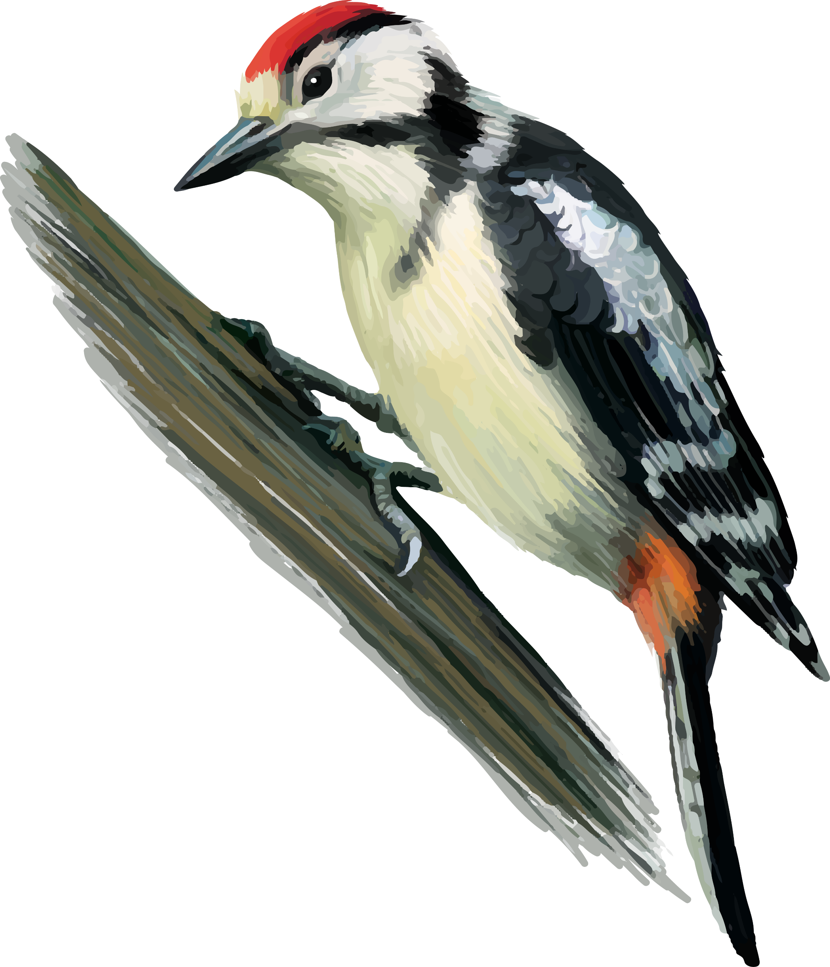
Дятел

Slide 14
Эта птица — символ мира,
Чердаки её квартира,
Там, где площади, фонтаны,
Ищет крошки постоянно!

Slide 15
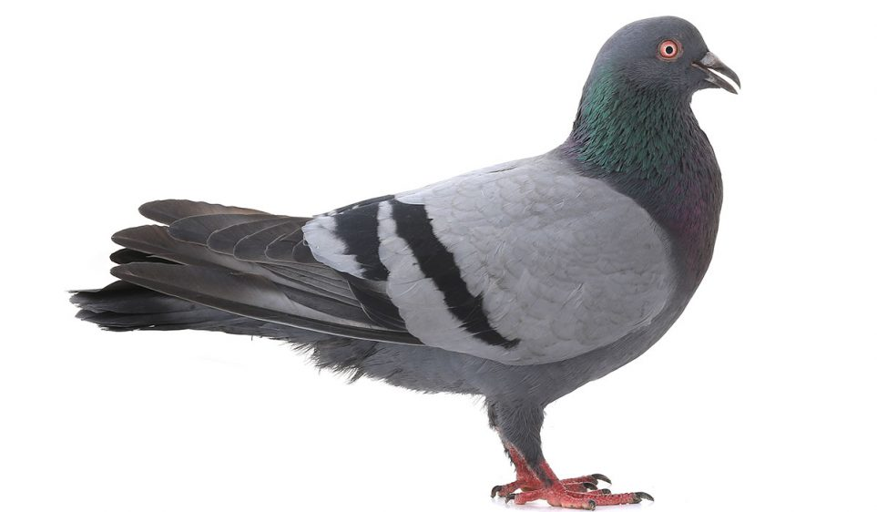
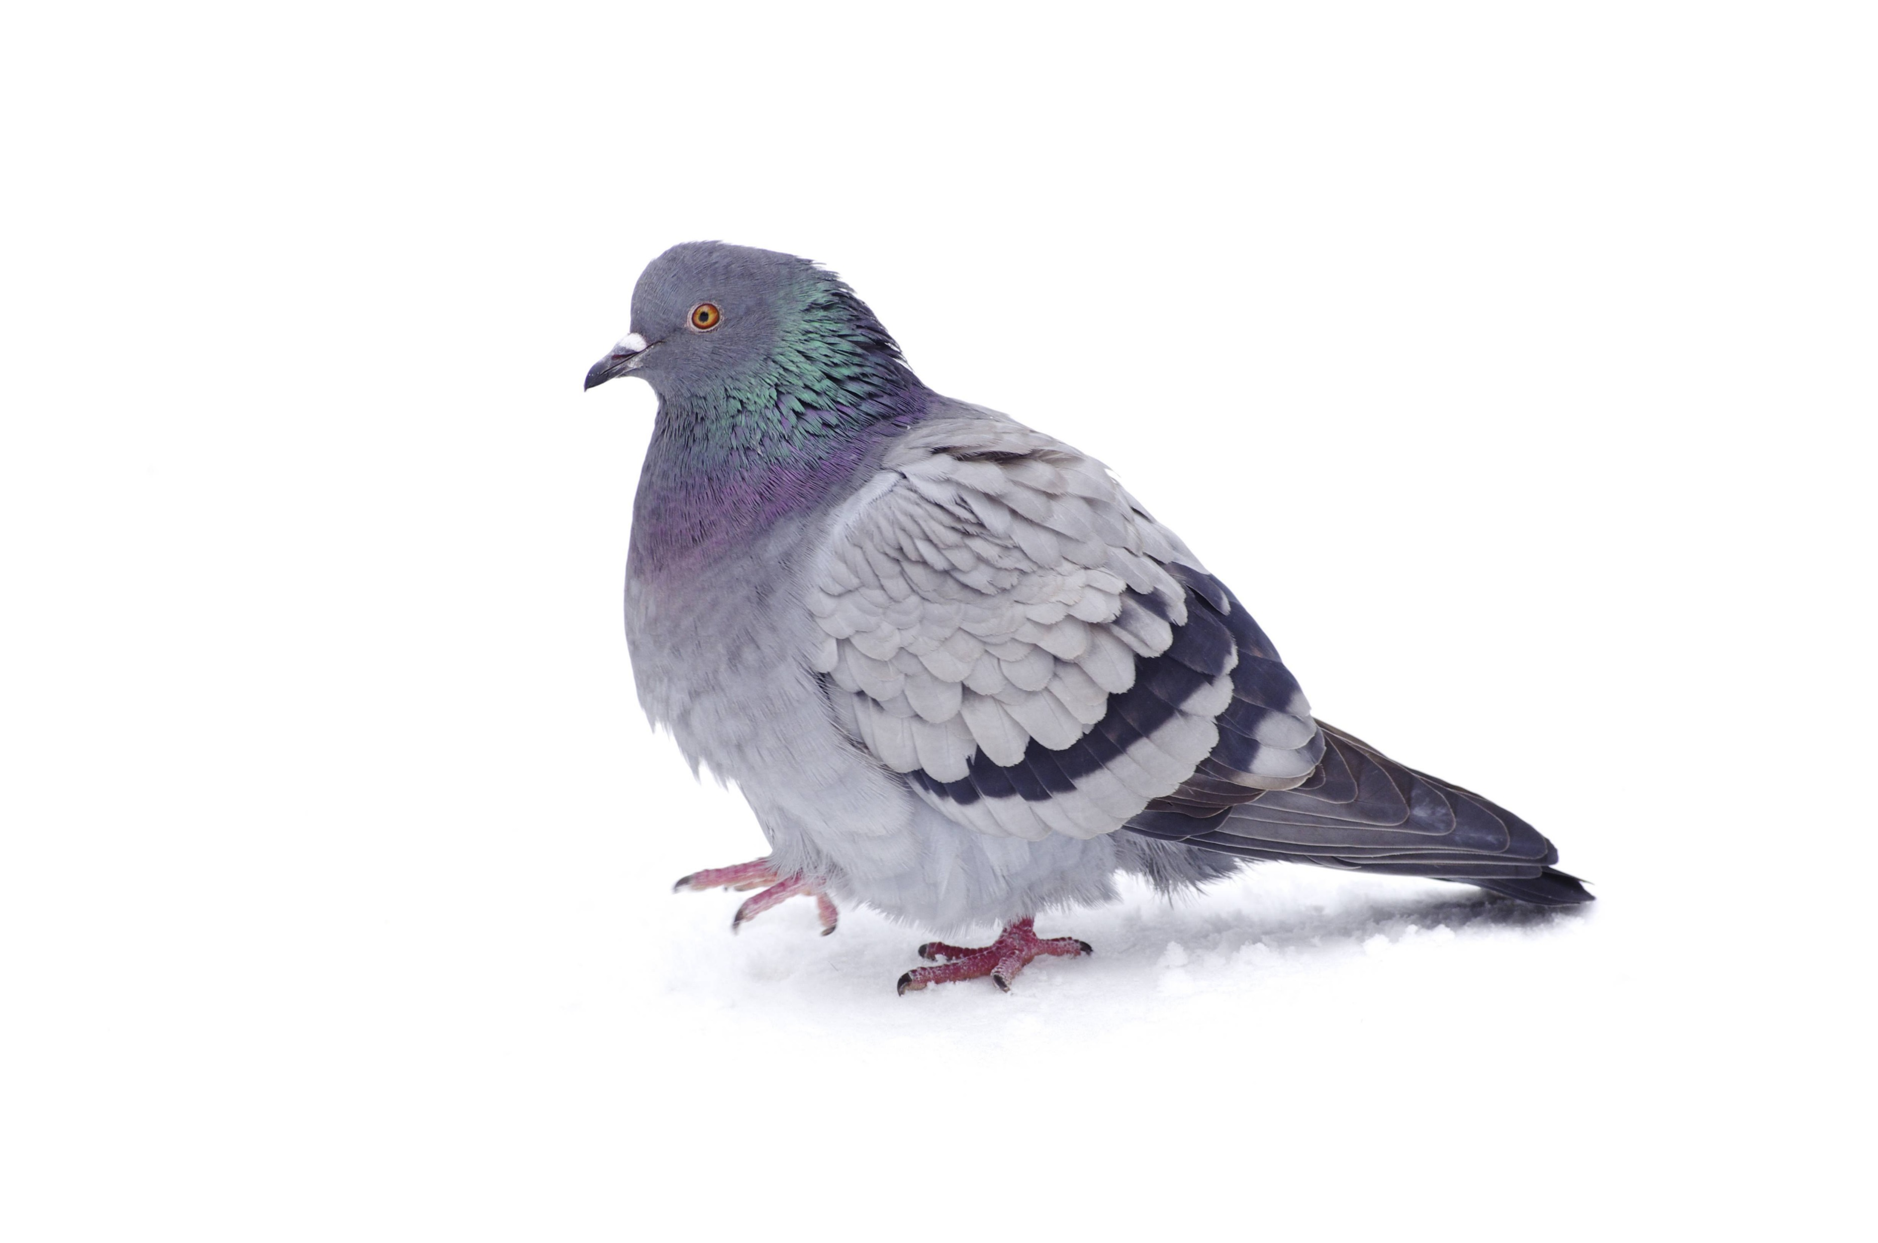
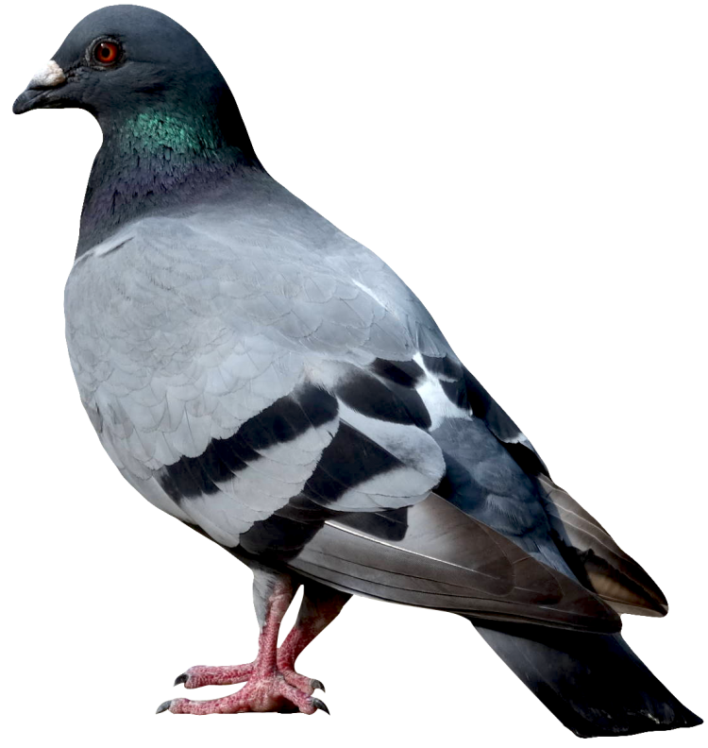
Голубь

Slide 16
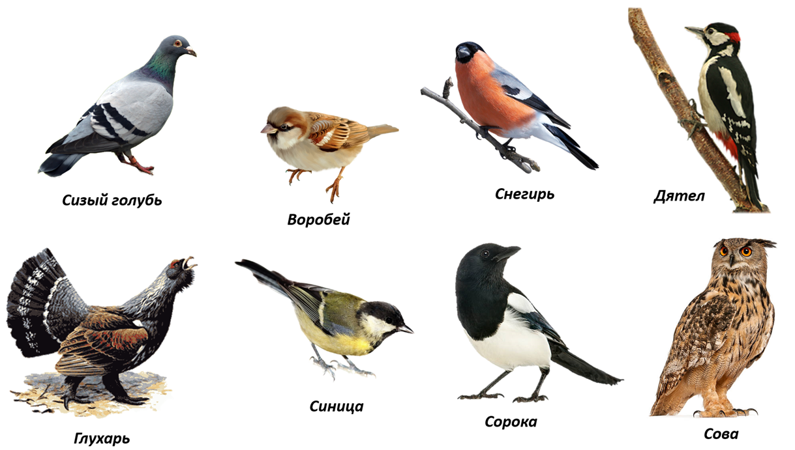
Зимующие птицы

Slide 17
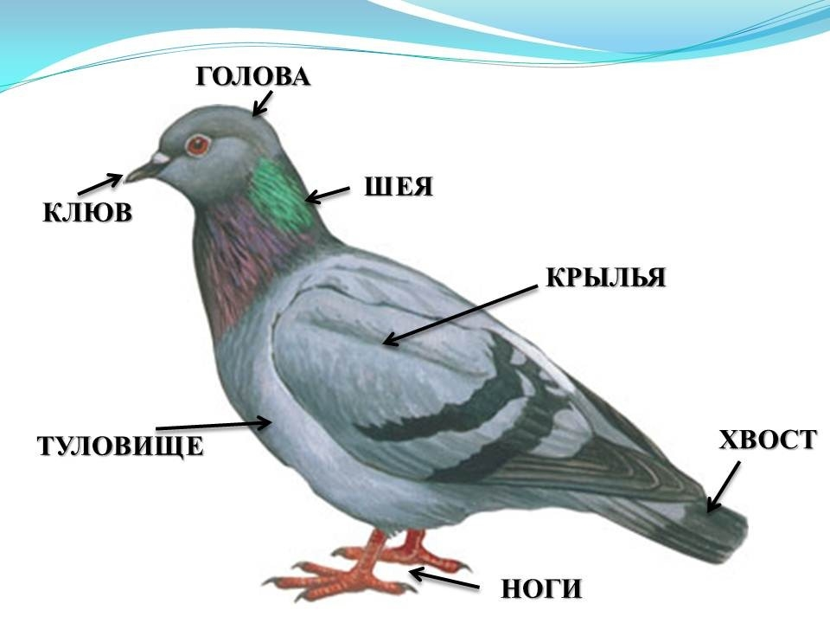
Внешнее строение птицы

Slide 18
В зимний день среди ветвей
Стол накрытый для гостей

Slide 19
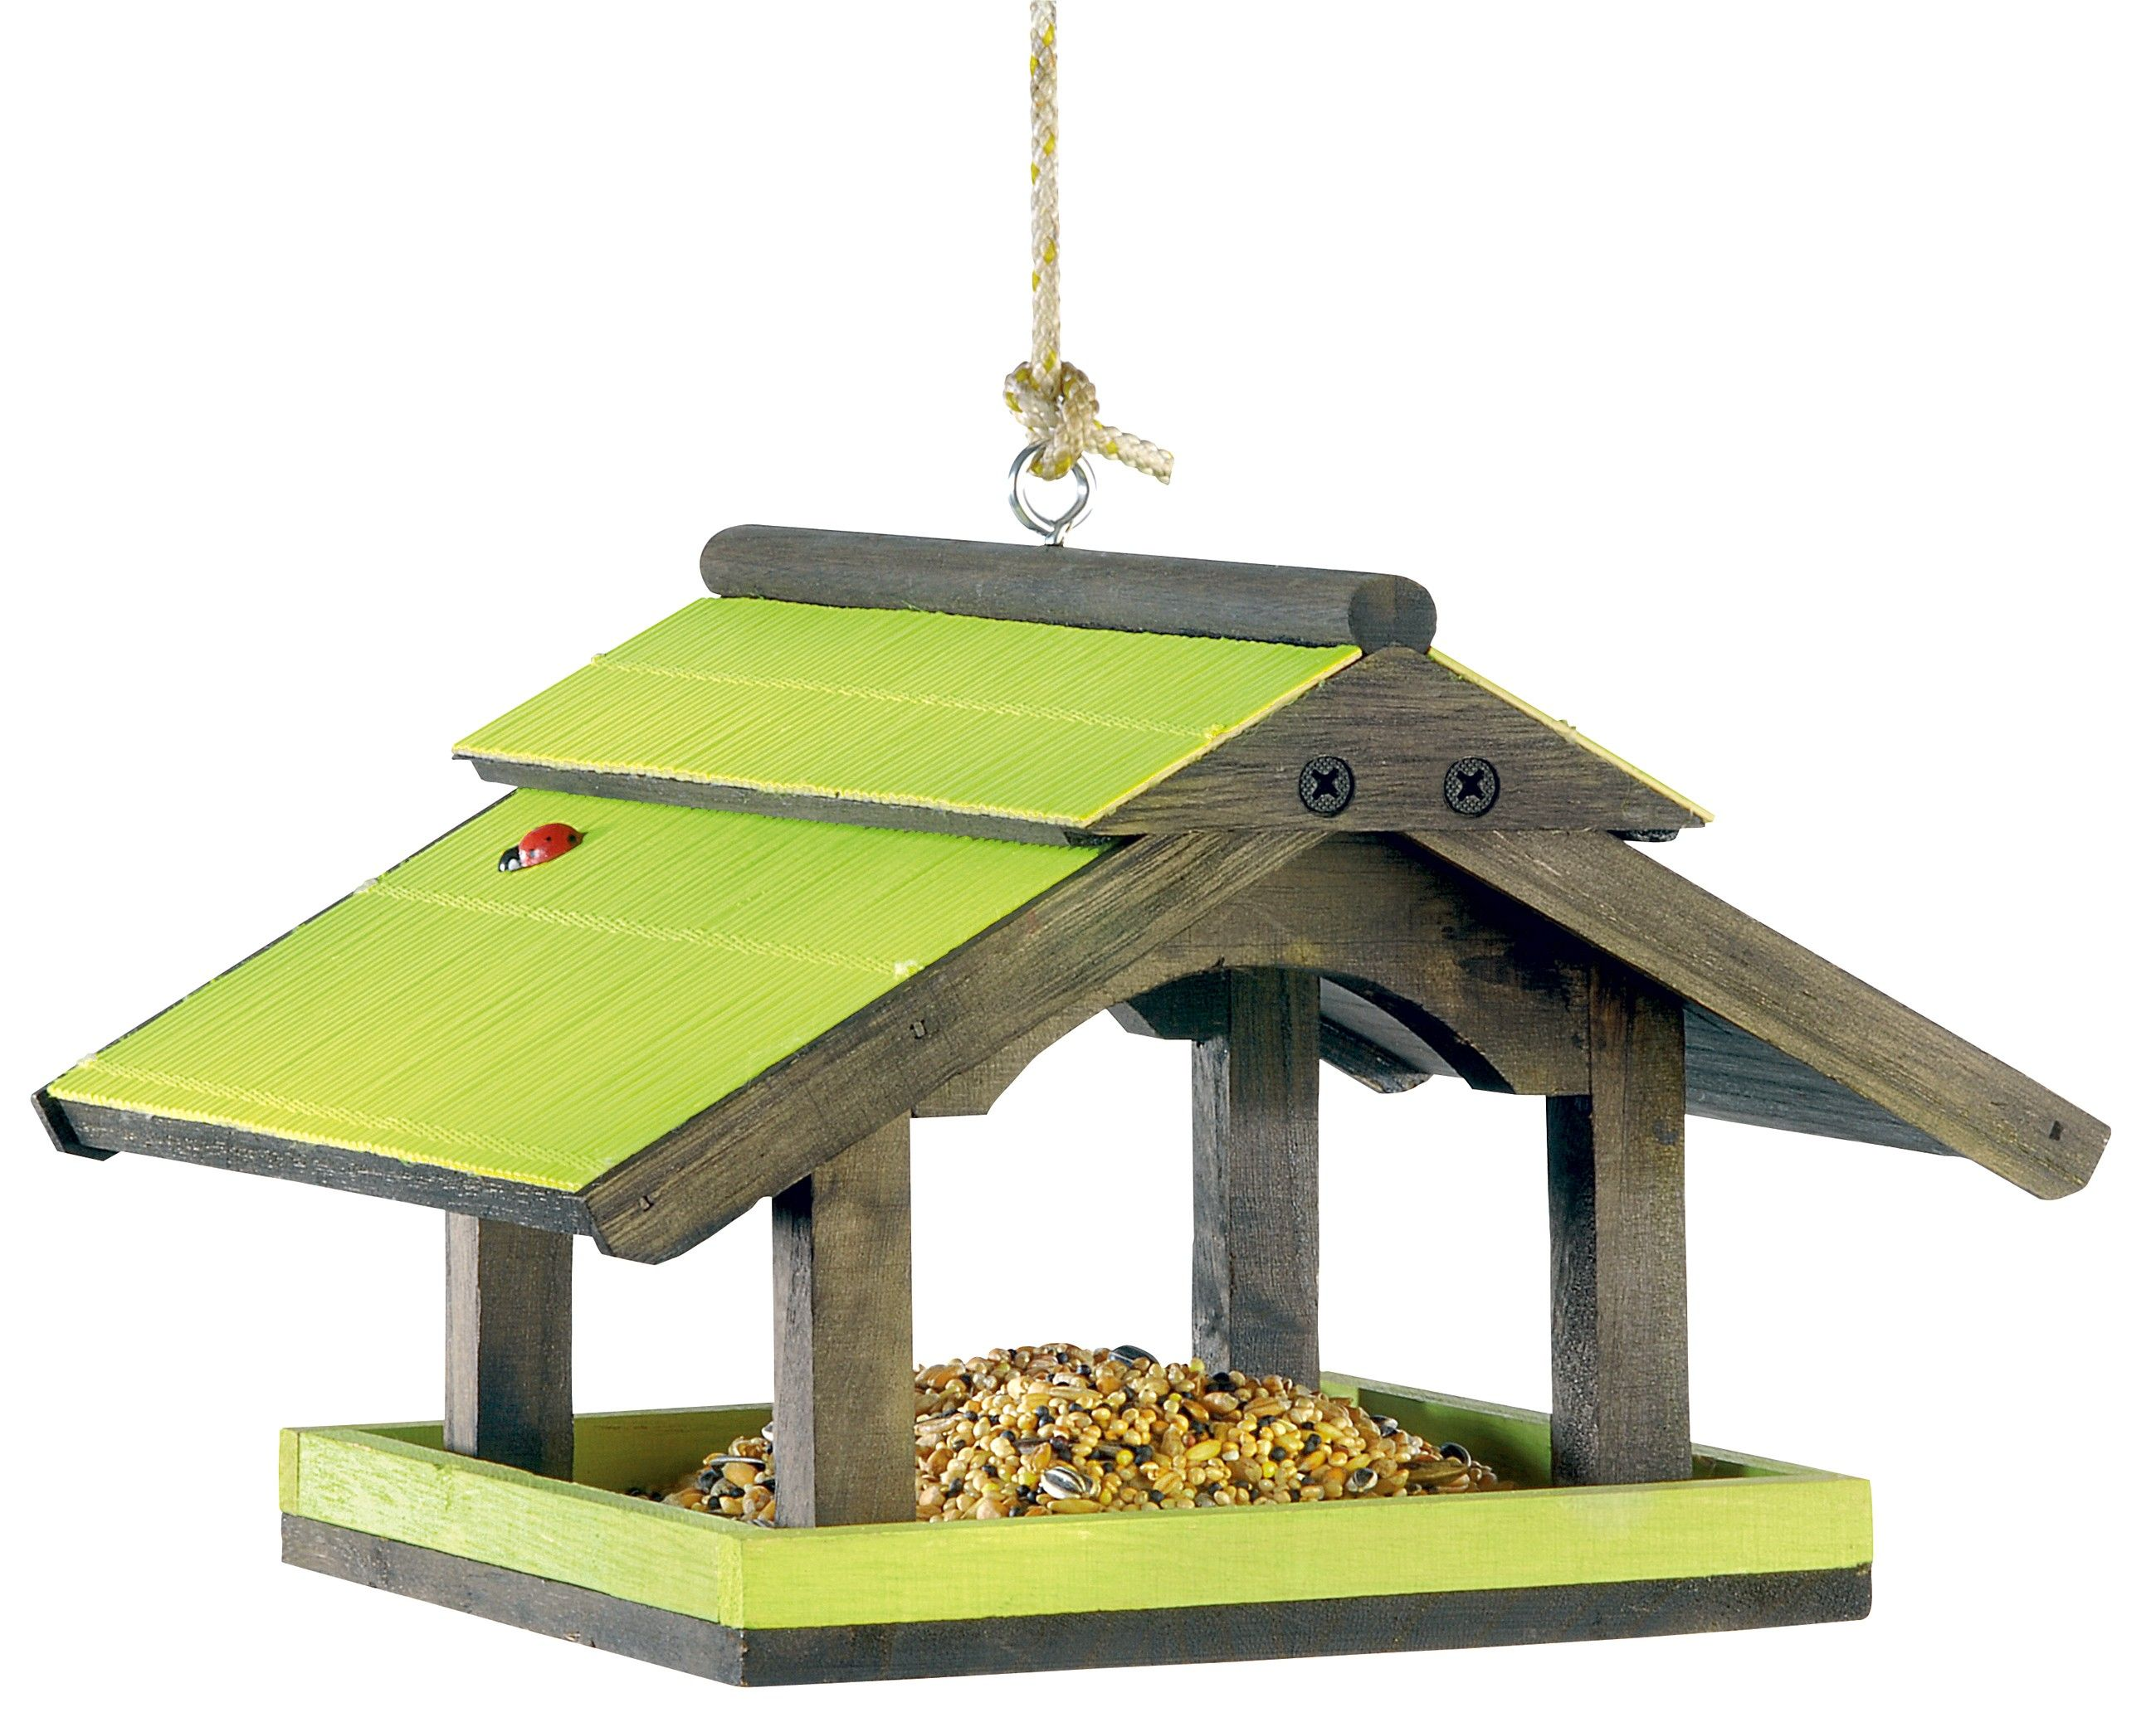
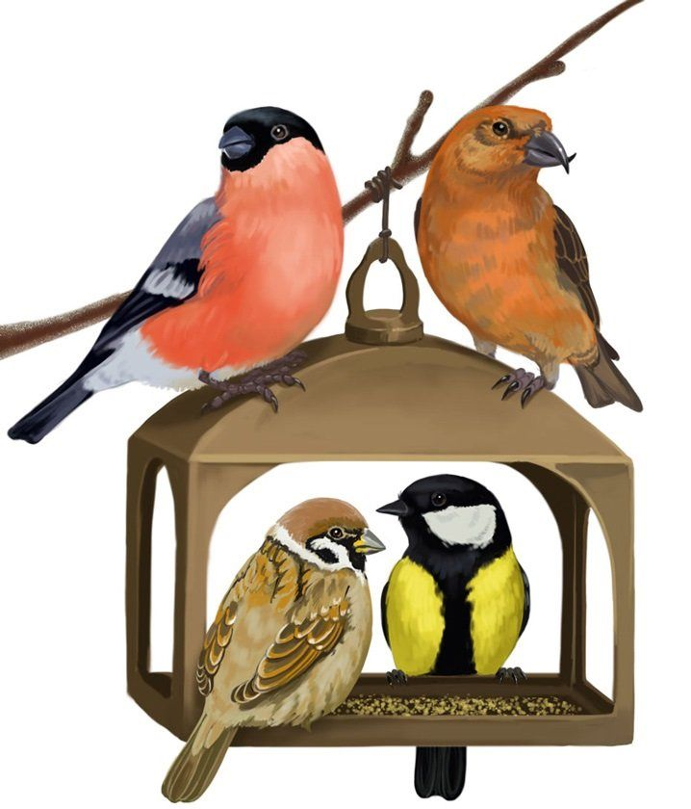
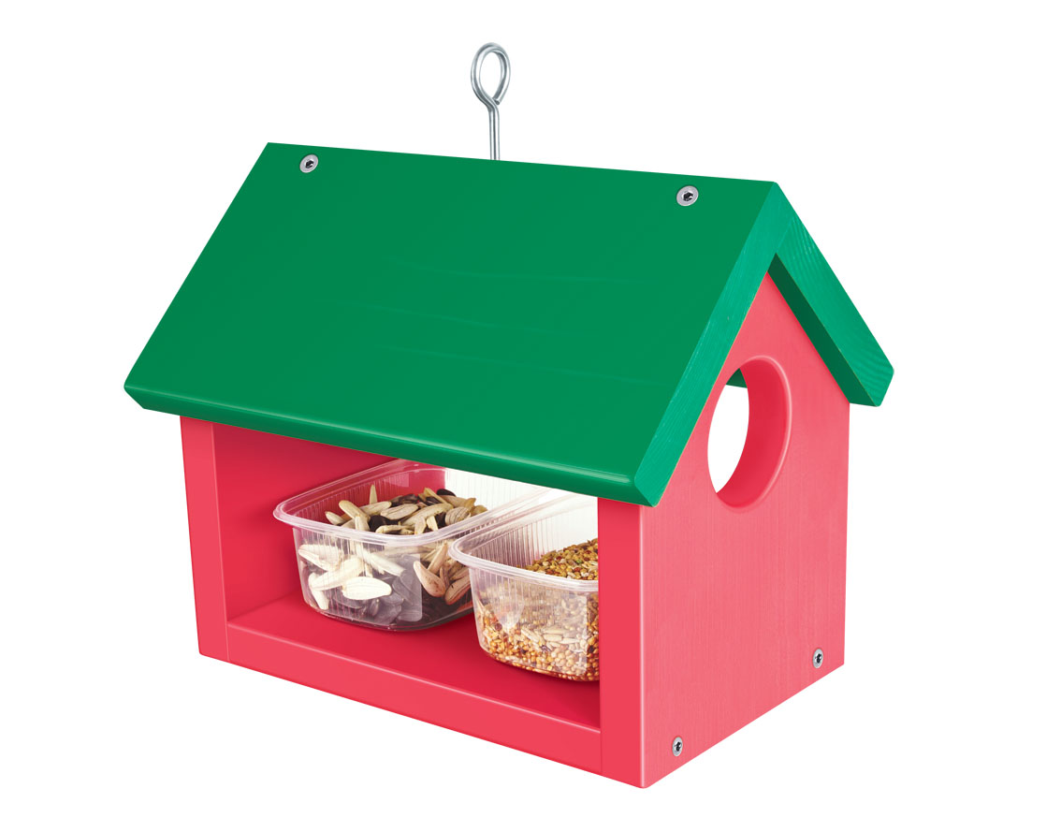
Кормушка

Slide 20
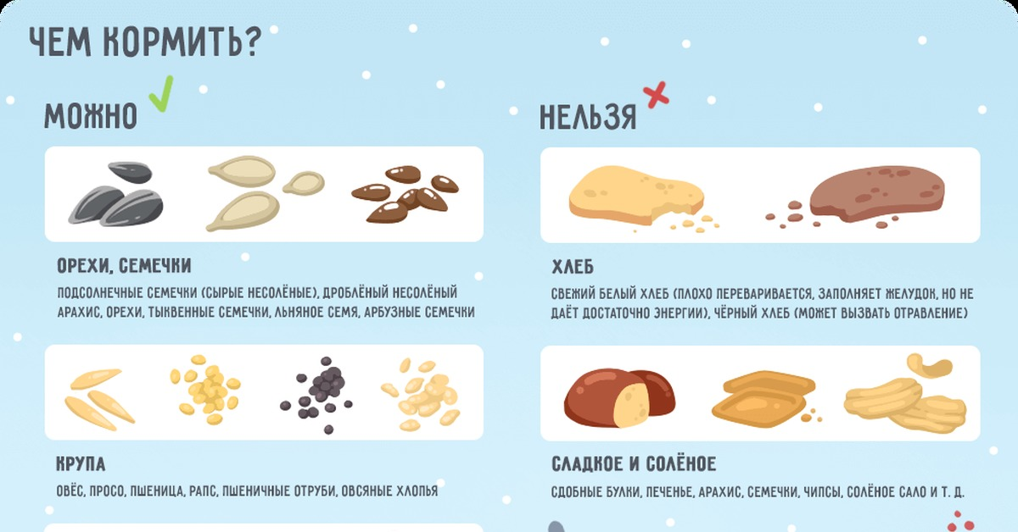

Slide 21
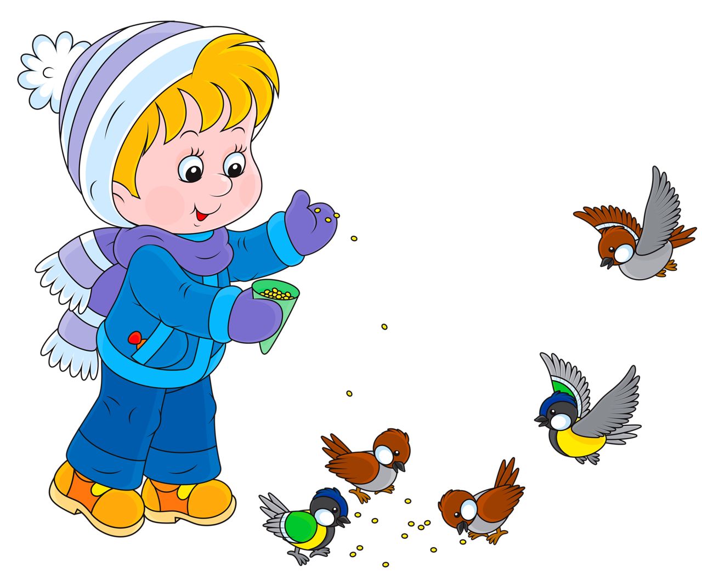
Покормите птиц зимой!
А. Яшин
Покормите птиц зимой.
Пусть со всех концов
К вам слетятся, как домой,
Стайки на крыльцо.
Не богаты их корма.
Горсть зерна нужна,
Горсть одна —
И не страшна
Будет им зима.
Сколько гибнет их — не счесть,
Видеть тяжело.
А ведь в нашем сердце есть
И для птиц тепло.
Разве можно забывать:
Улететь могли,
А остались зимовать
Заодно с людьми.
Приучите птиц в мороз
К своему окну,
Чтоб без песен не пришлось
Нам встречать весну.

